Slide 1
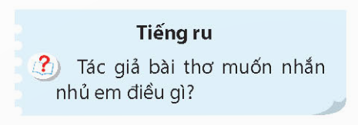

UBND QUẬN DƯƠNG KINH
TRƯỜNG TIỂU HỌC ANH DŨNG
Tiết 3+4: ÔN TẬP GIỮA KÌ II
Tác giả bài thơ muốn nhắn nhủ em điều gì?
Mỗi người khi sống trong cộng đồng phải biết yêu thương qua tâm, giúp đỡ, chăm sóc, đoàn kết với nhau tạo nên sức mạnh vượt qua mọi khó khăn trong cuộc sống.
Notes:
HS bốc thăm bài nào thì GV bấm vào bài đó để xuất hiện đáp án

